Slide 1
Технические средства ИТ

Slide 2
Мониторы
На основе электронно-лучевой трубки (ЭЛТ)
Жидкокристаллические мониторы
Плазменные мониторы
Лазерные мониторы

Slide 3
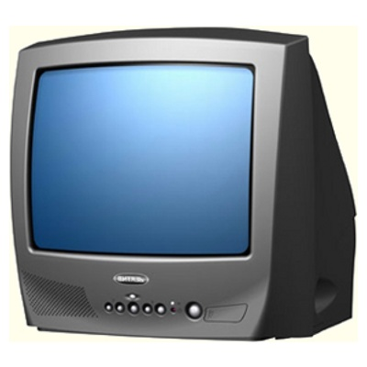
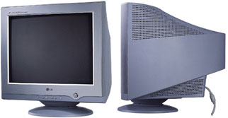
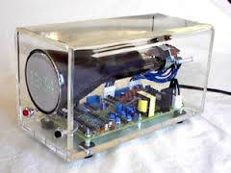
ЭЛТ Мониторы

Slide 4
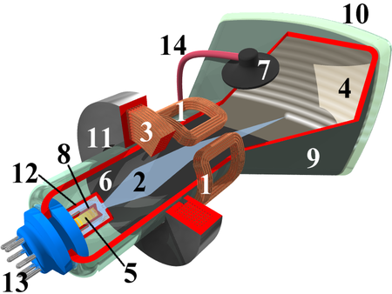
1 – магнито-отклоняющая система, 2 – электронный луч, 3 – фокусирующая система с сердечником (11) и фокусирующей катушкой, 4 – люминофор, 5 – нить накала нагревающая катод (8), 6 – проводящий слой на поверхности трубки для отведения заряда электронов с люминофора (аквадаг - графитовый), 7(13) – высоковольтные гнезда, 9 – вакуумный баллон,10 – экран, 12 – модулятор эмиссии электронов,14 – анод (7-30 кВ)

Slide 5
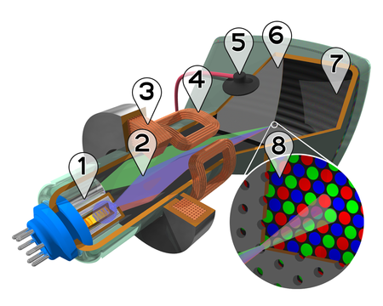
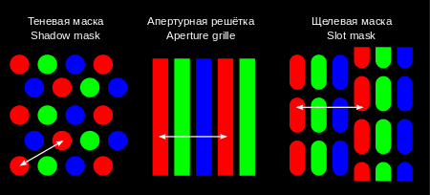
Устройство цветного кинескопа. 1 —Электронные пушки. 2 — Электронные лучи. 3 — Фокусирующая катушка. 4 — Отклоняющие катушки. 5 — Анод. 6 — Маска, благодаря которой красный луч попадает на красный люминофор, и т. д. 7 — Красные, зелёные и синие зёрна люминофора. 8 — Маска и зёрна люминофора

Slide 6
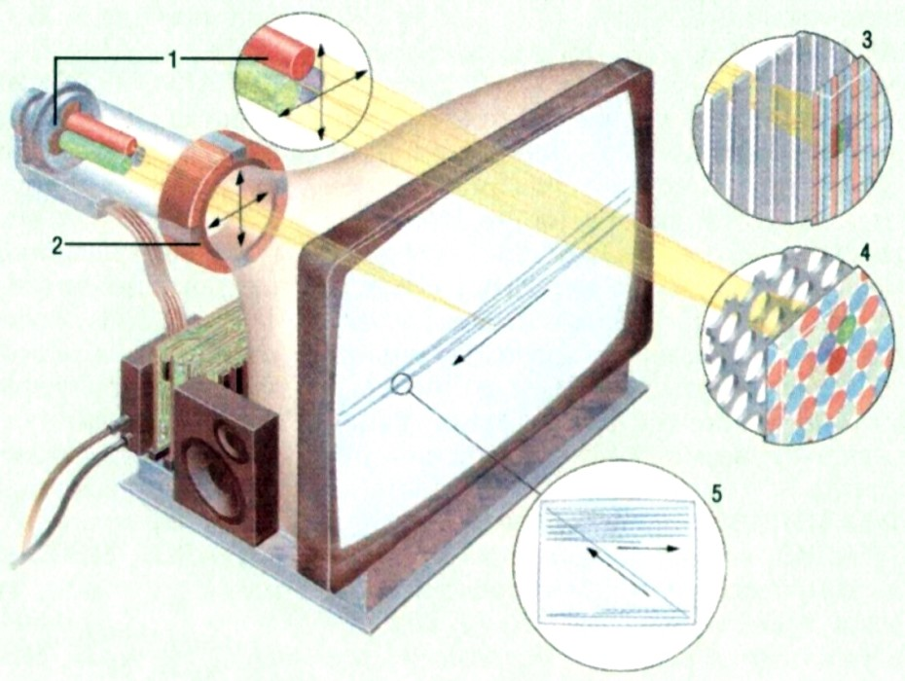

Slide 7
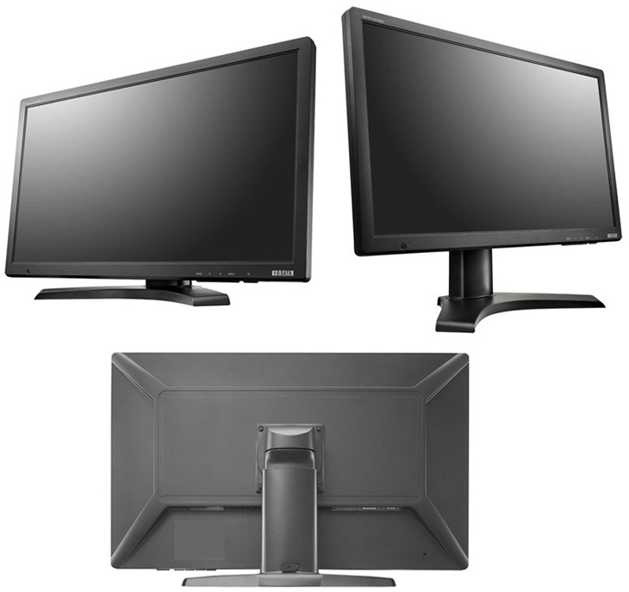
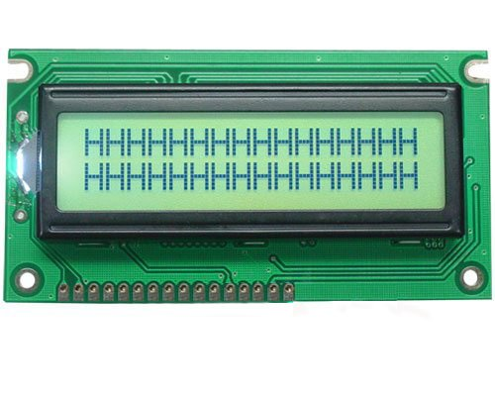
ЖК Мониторы (LCD-liquid crystal display)

Slide 8
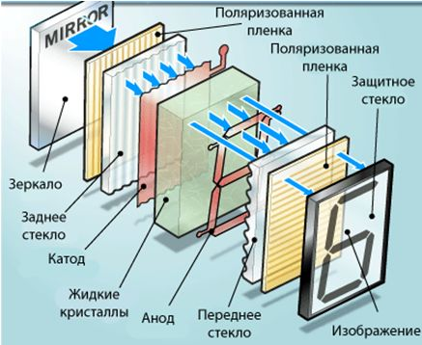
Второй поляризатор пропускает полностью в горизонтальной плоскости поляризации, и частично под остальными углами с ослаблением по углу.
Стоят вертикальные и горизонтальные поляризационные фильтры. Жидкий кристалл поворачивает плоскость поляризации излучения на какой-то угол в зависимости от напряжения. Без подачи напряжения поворачивает все на 90, при подаче напряжения перестроив структуру поворачивает на какой-то меньший угол, либо перестает поворачивать и в результате получается черный цвет, при отсутствии напряжения белый.

Slide 9
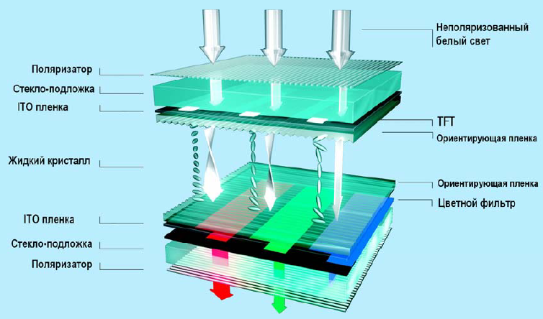

Slide 10
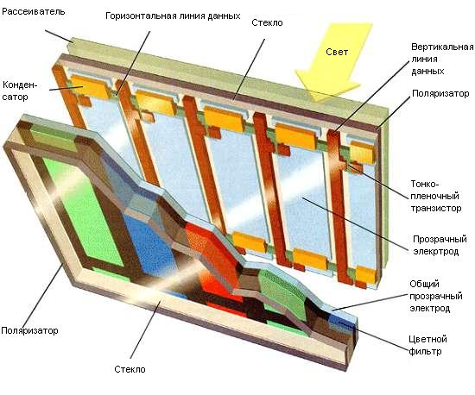

Slide 11
TN-film, IPS
Основные характеристики:
Частота развертки
Время отклика
Угол обзора

Slide 12
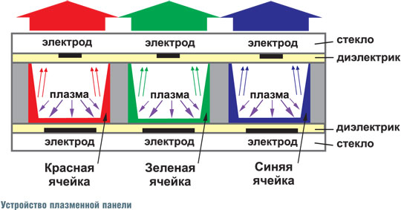
Плазменный монитор

Slide 13
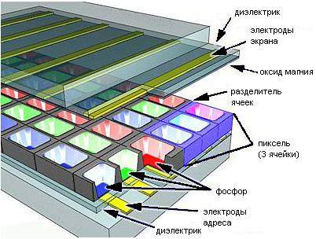
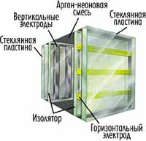

Slide 14
Работа плазменной панели состоит из трёх этапов:
инициализация, в ходе которой происходит упорядочение положения зарядов среды и её подготовка к следующему этапу (адресации). При этом на электроде адресации напряжение отсутствует, а на электрод сканирования относительно электрода подсветки подаётся импульс инициализации, имеющий ступенчатый вид. На первой ступени этого импульса происходит упорядочение расположения ионной газовой среды, на второй ступени разряд в газе, а на третьей — завершение упорядочения.
адресация, в ходе которой происходит подготовка пикселя к подсвечиванию. На шину адресации подаётся положительный импульс (+75 В), а на шину сканирования отрицательный (-75 В). На шине подсветки напряжение устанавливается равным +150 В.
подсветка, в ходе которой на шину сканирования подаётся положительный, а на шину подсветки отрицательный импульс, равный 190 В. Сумма потенциалов ионов на каждой шине и дополнительных импульсов приводит к превышению порогового потенциала и разряду в газовой среде. После разряда происходит повторное распределение ионов у шин сканирования и подсветки. Смена полярности импульсов приводит к повторному разряду в плазме. Таким образом, сменой полярности импульсов обеспечивается многократный разряд ячейки.
Один цикл «инициализация — адресация — подсветка» образует формирование одного подполя изображения. Складывая несколько подполей можно обеспечивать изображение заданной яркости и контраста. Фактически управление осуществляется изменением ширины импульса, например для формирования 8 битного пикселя дискретная ширина должна иметь 128 уровней, 1 бит – нет подсветки, темный.

Slide 15
Принтеры
Матричный
Струйный
Лазерный

Slide 16
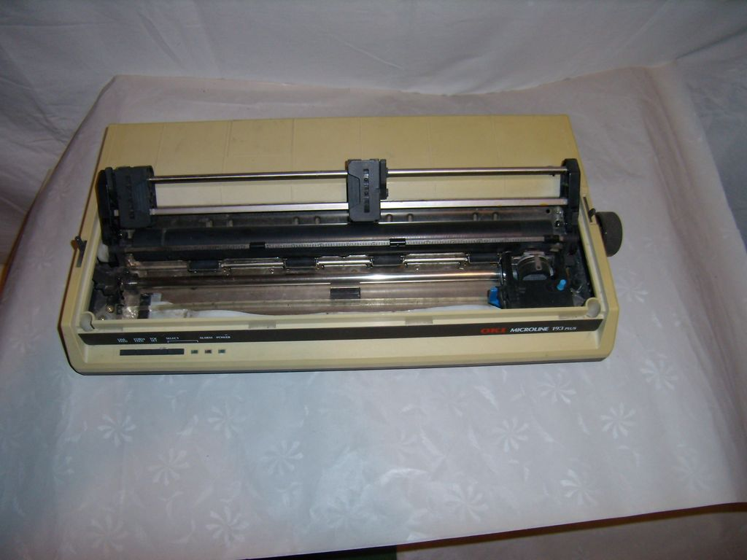
Матричный

Slide 17
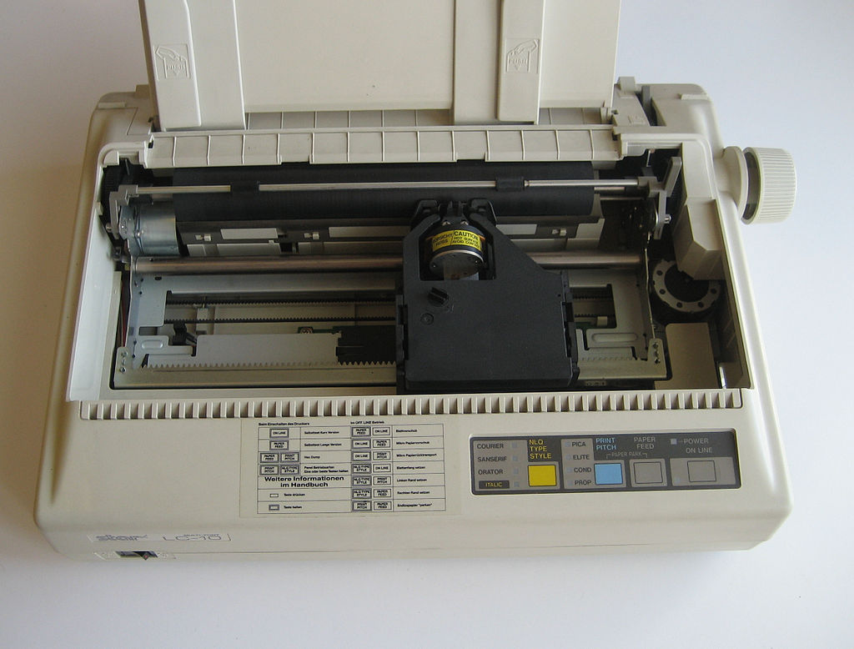

Slide 18
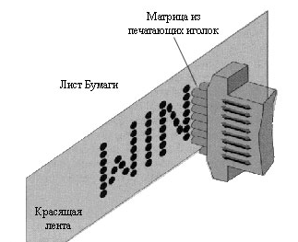
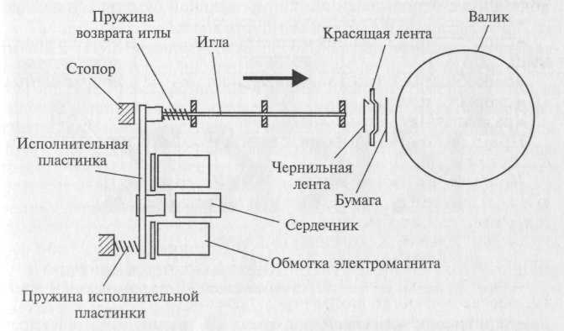

Slide 19
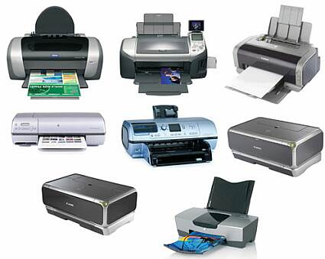
Струйный принтер

Slide 20
На данный момент существует две технические реализации способа подачи красителя:
Термическая (Thermal Ink Jet), также называемая BubbleJet — Разработчик — компания Canon. Принцип был разработан в конце 1970-х годов. В сопле расположен микроскопический нагревательный элемент, который при прохождении электрического тока мгновенно нагревается до температуры около 500 °C, при нагревании в чернилах образуются газовые пузырьки (англ. — bubbles — отсюда и название технологии), которые выталкивают капли жидкости из сопла на носитель. В 1981 году технология была представлена на выставке Canon Grand Fair. В 1985 году появилась первая коммерческая модель монохромного принтера — Canon BJ-80. В 1988 году появился первый цветной принтер — BJC-440 формата A2, разрешением 400 dpi.
Пьезоэлектрическая (Piezoelectric Ink Jet) — над соплом расположен пьезокристалл с диафрагмой. Когда на пьезоэлемент подаётся электрический ток, он изгибается и тянет за собой диафрагму — формируется капля, которая впоследствии выталкивается на бумагу. Широкое распространение получила в струйных принтерах компании Epson. Технология позволяет изменять размер капли.

Slide 21
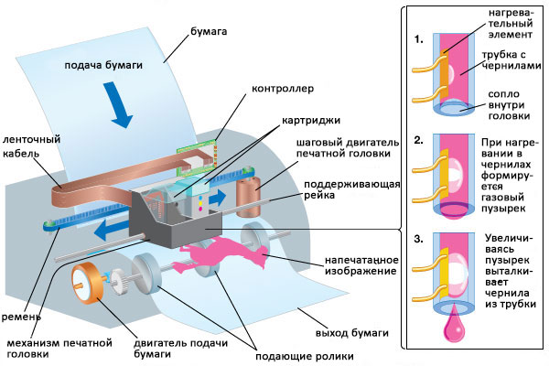

Slide 22
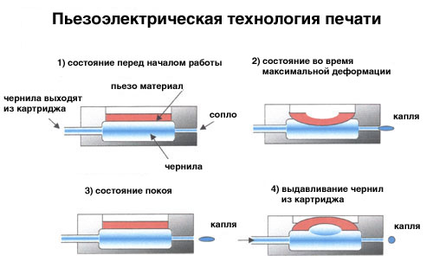

Slide 23
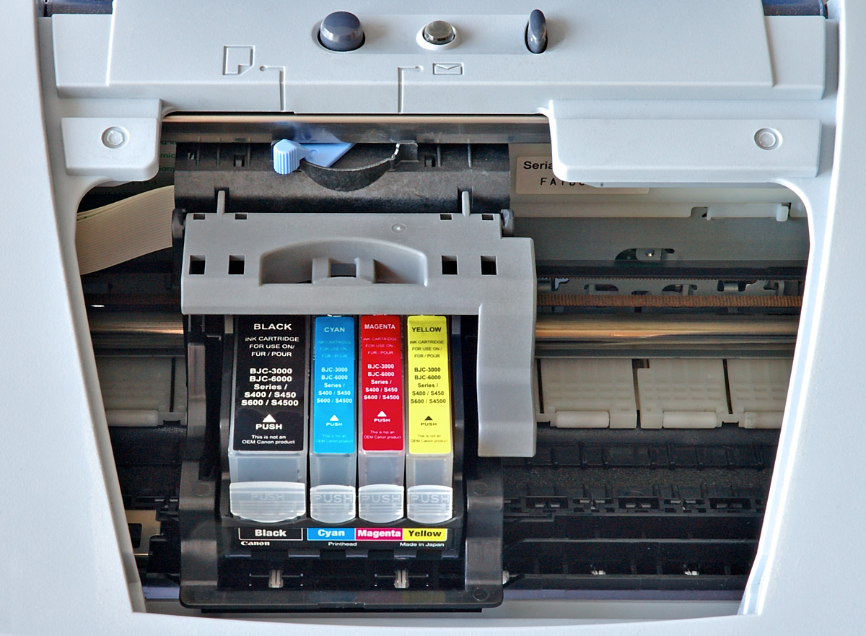

Slide 24
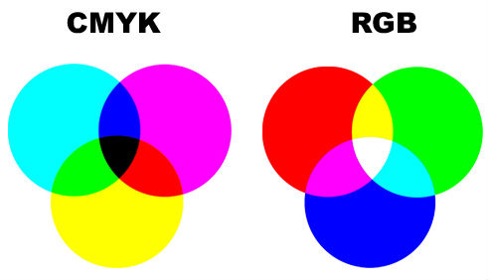
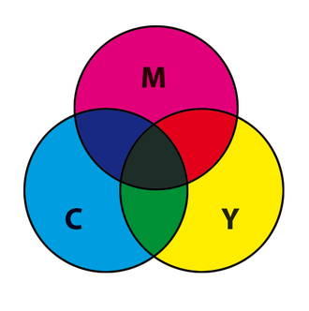

Slide 25
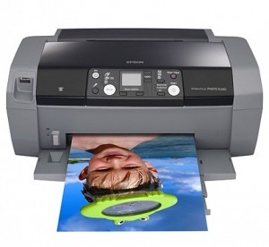
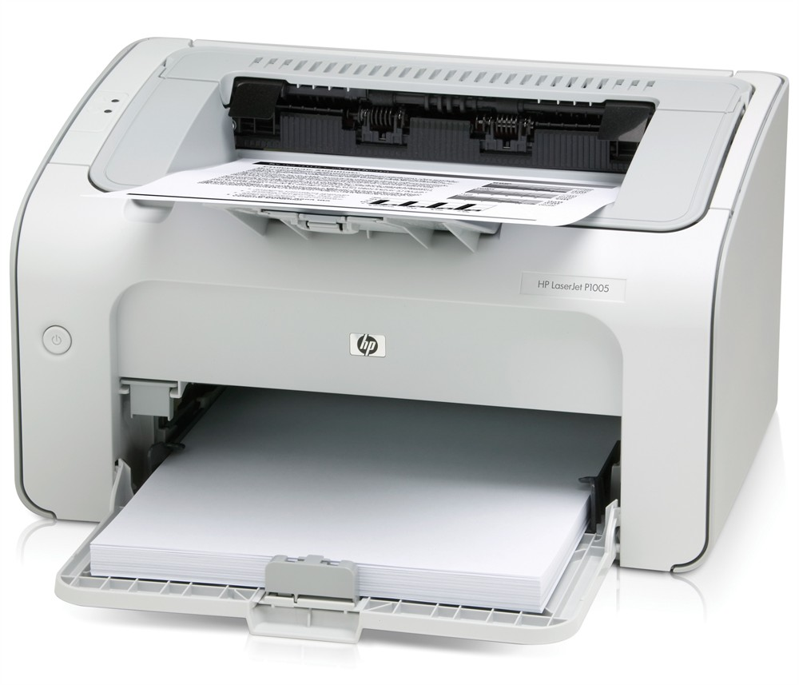
Лазерный принтер

Slide 26
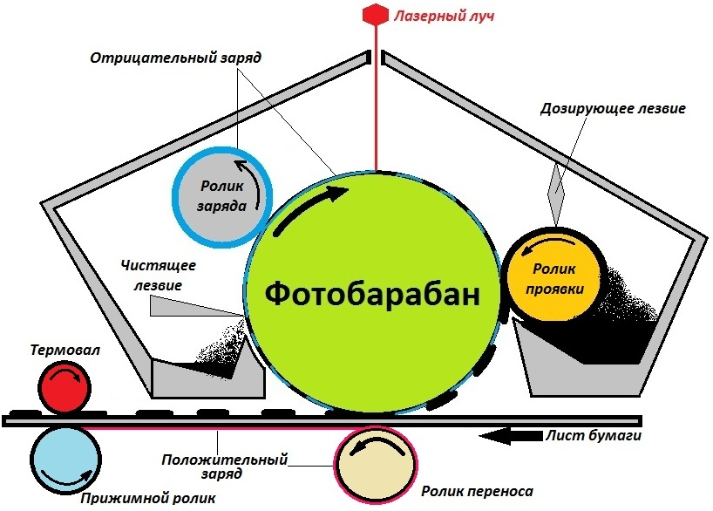

Slide 27
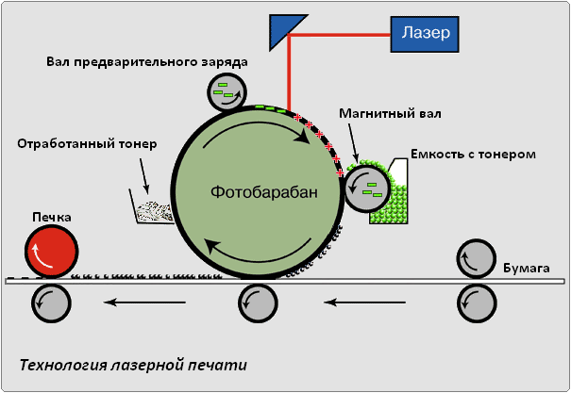

Slide 28
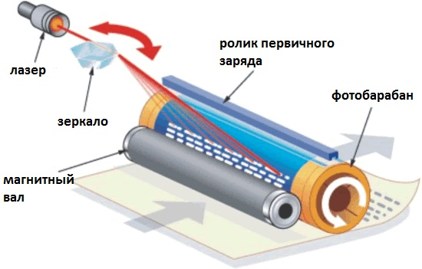

Slide 29
три способа переноса тонеров:
двухкомпонентный (система с двумя компонентами проявления — с раздельным тонером и девелопером) — красящие частицы, предназначенные для переноса на фотобарабан, не могут самостоятельно удерживаться на магнитном валу блока проявки, но прилипают к частицам специального магнитного порошка носителя (девелопера), которые при перемешивании заряжаются из-за взаимного трения.
двухкомпонентный, где тонер и девелопер уже смешаны заранее в заводском картридже.
однокомпонентный (напр., в современных принтерах Canon и HP) — только тонер без каких-либо примесей, красящие частицы которого сами по себе обладают магнитными свойствами. В принтерах Xerox/Samsung/Brother используется немагнитный тонер с электростатической системой нанесения тонера.
В двухкомпонентной системе девелопер остается на магнитном валу блока проявки и продолжает служить дальше (тонер, естественно, расходуется). В технических описаниях многих аппаратов производители заявляют, что девелопер вообще не требует восполнения, однако на практике его рабочие характеристики со временем ухудшаются, что сказывается на качестве копий.

Slide 30
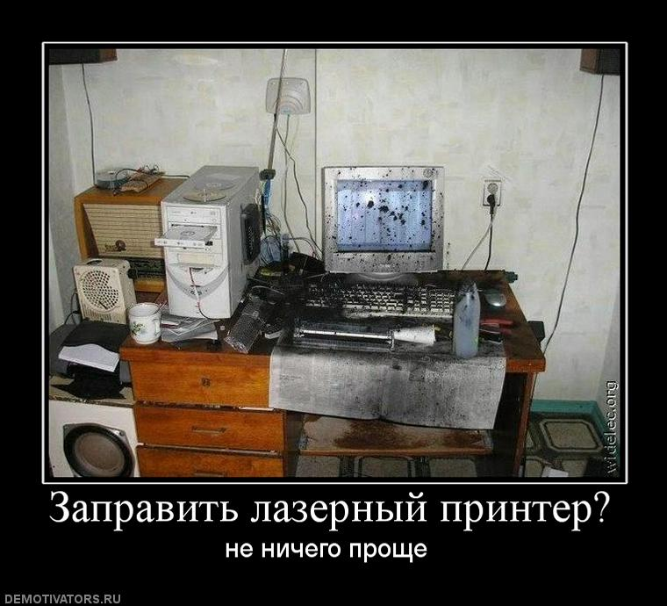
нет

Slide 31
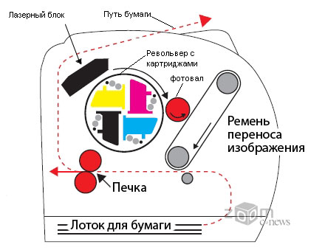
Цветная лазерная печать
Многопроходная
Цветная печать

Slide 32
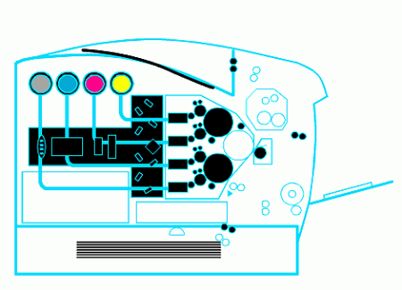
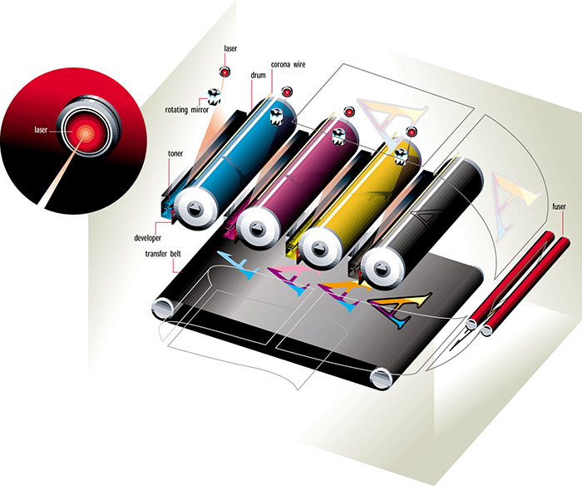

Slide 33
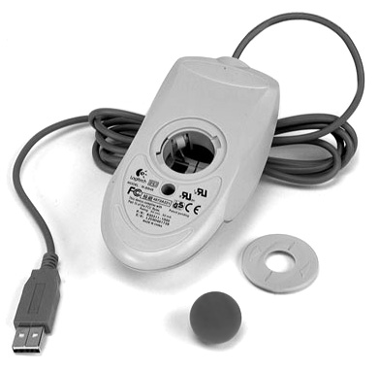
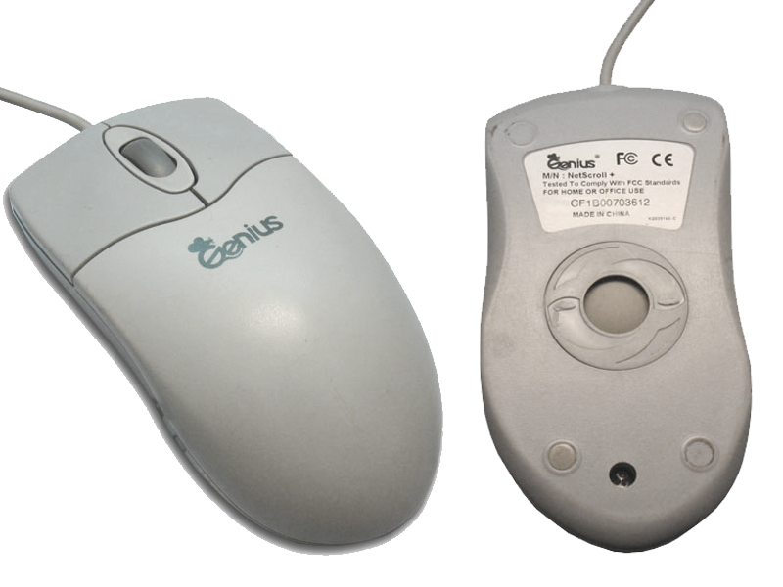
Механическая мышка

Slide 34
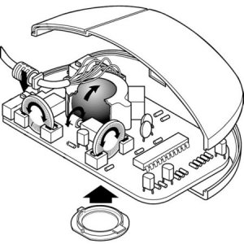
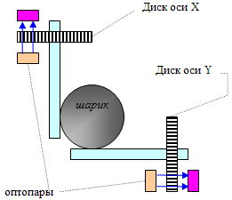

Slide 35
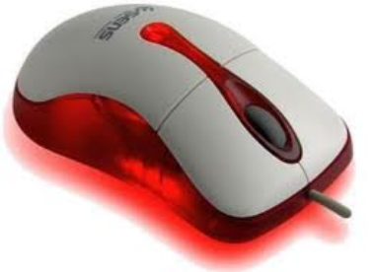
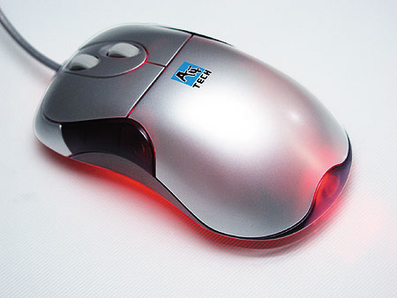
Оптическая мышка

Slide 36
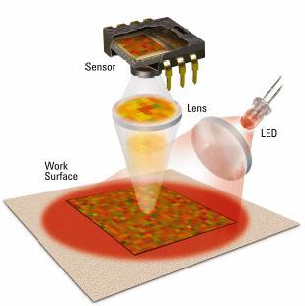

Slide 37
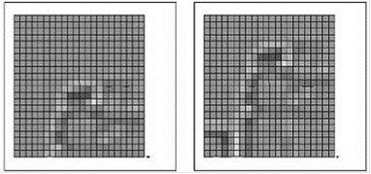
Поиск вектора движения
Δx, Δy

Slide 38
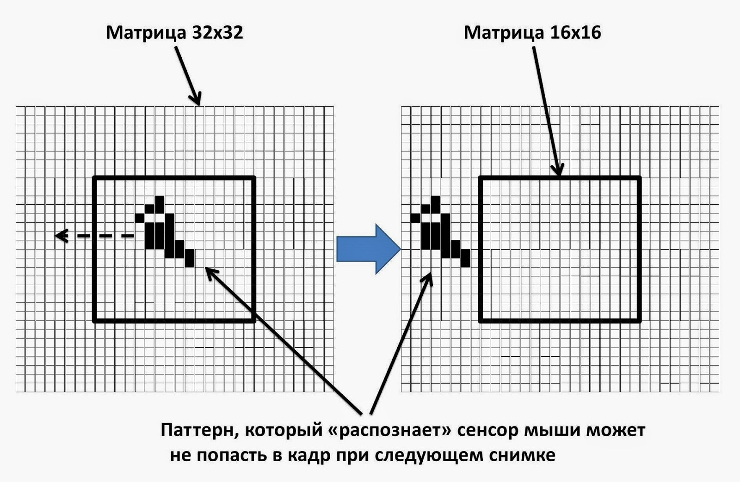

Slide 39
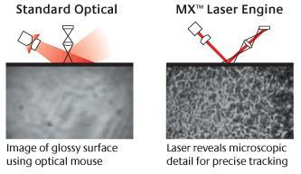

Slide 40
